Slide 1
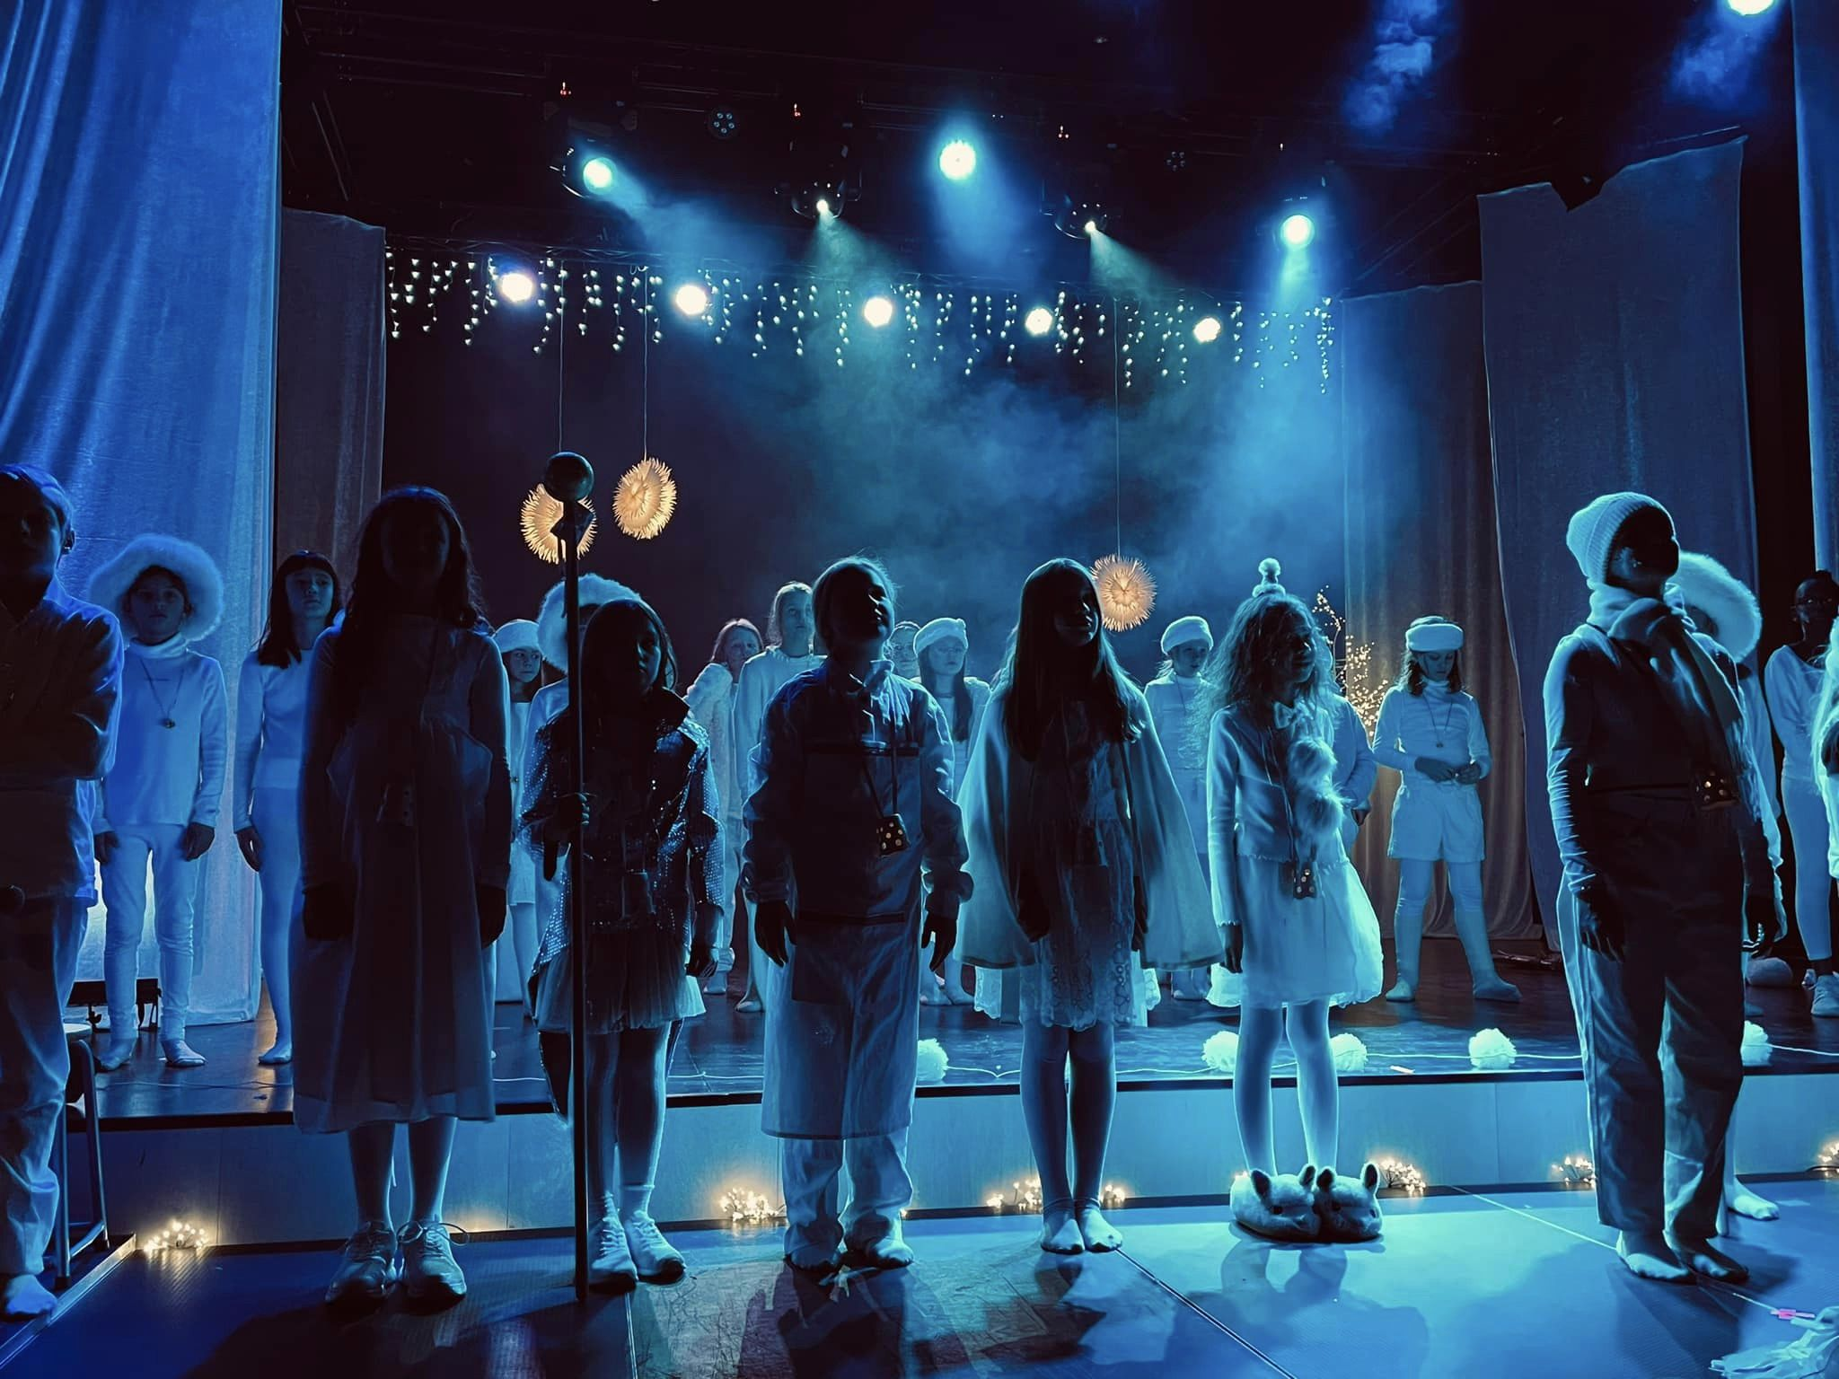
Kulturstrategi
Eldrerådets konferanse 25.05.23
Øyvind Norstrøm, kultursjef

Slide 2
Avgrensninger
YTRINGSKULTUR
Formidling, vern og videreføring av materiell og immateriell kulturarv. Dette omfatter museum arkiv og bibliotek og kulturvern
Kunstneriske virksomheter. Dette omfatter produksjon og utøvelse av musikk, scenekunst, litteratur, visuelle kunstarter og film, tv, video og dataspill.
Enger-utvalget, 2014

Slide 3
Avgrensninger
YTRINGSKULTUR
Ikke:
FRIVILLIGHET | vedtatt frivilligstrategi
IDRETT | egen kommunedelplan
BILLEDKUNST OG SKULPTUR | kommende kunststrategi

Slide 4
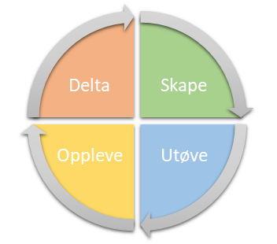
«Kulturens kretsløp»

Slide 5
Mål for kulturpolitikken i Ringerike
SKAPE | KULTUREN VÅR SKAL FREMME YTRINGSFRIHET, SKAPERKRAFT OG DEMOKRATI Ringerike kommune skal: utvikle Hønefoss som kulturby og regionhovedstad i Ringeriksregionen drive folkebibliotek som uavhengige møteplasser og arenaer for offentlig samtale og debatt legge til rette for mer og bedre samarbeid på tvers av tjeneste- og fagområder jobbe etter prinsipper om kontinuerlig kvalitetsforbedring sørge for at kulturlivet har forutsigbare utviklingskår

Slide 6
Mål for kulturpolitikken i Ringerike
UTØVE | KULTUREN VÅR SKAL BIDRA TIL KOMPETANSE OG VERDISKAPING Ringerike kommune skal: legge til rette for kulturell lek og læring hele livet tilrettelegge for at barn og unge utvikler innovative ferdigheter ha et kulturskoletilbud til barn og unge, organisert i tilknytting til skoleverket og kulturlivet ellers (Opplæringsloven) bidra til at fylkeskommunen har utdanningsvalg i kommunen som tilfredsstiller behovet lokalt satse på unge talenter for å bygge framtidas fagmiljøer gi personer, organisasjoner og institusjoner tilgang til informasjon om ordninger med økonomisk støtte og om andre virkemiddel og tiltak (Kulturloven) tilrettelegge for fritidsaktiviteter i byen og tettstedene og stimulere til mer bredde ved behov

Slide 7
Mål for kulturpolitikken i Ringerike
OPPLEVE | KULTUREN VÅR ER FORUTSETNINGEN FOR LEVENDE OG ATTRAKTIVE BOMILJØER Ringerike kommune skal: styrke utviklingen i Hønefoss, Heradsbygda, Haugsbygd og tettstedene Hallingby, Nes, Sokna, Tyristrand og Åsa, med tilbud og tjenester som dekker innbyggernes daglige behov. Det skal også være et fokus på en videre utvikling av de mindre bygdene i kommunen. fremme profesjonalitet og kvalitet i kulturtilbudet ha et variert tilbud av aktiviteter og arenaer for kultur-, idretts- og fritidsopplevelser gjøre Hønefoss mer tilgjengelig og levende, og ivareta og formidle byens historie. legge til rette for et bredt kulturtilbud, stimulere kulturlivet og kulturvirksomheter gjennom samskaping, samarbeid og formidling av kunst og andre kulturuttrykk. (Kulturloven)

Slide 8
Mål for kulturpolitikken i Ringerike
DELTA | KULTUREN VÅR FREMMER ØKT LIVSKVALITET, DELTAKELSE OG LIKEVERD Ringerike kommune skal: være et inkluderende og mangfoldig samfunn, som aktivt motvirker ensomhet og utenforskap og hvor alle har like muligheter, uavhengig av alder, kjønn, legning, funksjonsevne, etnisitet, religion, bakgrunn og ressurser legge til rette for gode møteplasser for alle grupper i samfunnet være et tilgjengelig, inkluderende og aldersvennlig samfunn hvor det er godt å leve hele livet ha innbyggere som opplever mestring, og har mulighet til å delta i kultur-, idretts- og andre fritidsaktiviteter

Slide 9
Mål for kulturpolitikken i Ringerike
DELTA | KULTUREN VÅR FREMMER ØKT LIVSKVALITET, DELTAKELSE OG LIKEVERD Ringerike kommune skal: fremme samarbeid og samskaping mellom frivillighet, ideelle organisasjoner, innbyggere, næringsliv, offentlige myndigheter og andre skape omgivelser som legger til rette for sosialt fellesskap, tilhørighet og fysisk aktivitet gi alle mulighet til å ta i bruk og utvikle sine ressurser og ferdigheter, med sikte på økt selvhjulpenhet og opplevelse av mestring, språk- og kulturforståelse tilrettelegge for økt fysisk og sosial aktivitet hos grupper med, eller risiko for redusert funksjonsevne

Slide 10
STRATEGIFELT 1 | Kultur for alle STRATEGIFELT 2 | Kultur og verdiskaping STRATEGIFELT 3 | Kultur og stedsutvikling

Slide 11
STRATEGIFELT 1 | Kultur for alle

Slide 12
Biblioteket
Vi vil:
styrke biblioteket som kommunens viktigste frie møteplass for demokrati, kunnskap og livslang læring
gi biblioteket en sentral posisjon som attraksjonsfaktor i Hønefoss sentrum
utvikle bibliotektilbud i tettstedene

Slide 13
Kulturskolen
Vi vil:
Utvikle kulturskolen som kulturpedagogisk kompetansesenter for alle innbyggere i kommunen
Utarbeide temaplan for Kulturskolen

Slide 14
Frivillig kulturliv
Vi vil:
tilrettelegge virkemidler for et inkluderende og mangfoldig kulturliv
stimulere til at det lokale kulturlivet mottar økte sentrale overføringer
stimulere til etablering av lag og foreninger som skaper økt bredde og kvalitet i kommunens kulturliv

Slide 15
Terskelfri kultur | Tilgjengeliggjøring og inkludering
Vi vil:
bidra til at alle innbyggere har relevante arenaer for opplevelser og utøvelse, som styrker både mestring og inkludering
redusere økonomiske, sosiale og kulturelle barrierer som står i veien for å kunne oppleve kulturuttrykk og delta i kulturaktivitet

Slide 16
Ung kultur
Vi vil:
gi ungdom en reell mulighet til å utforme egne opplevelsestilbud og aktivitetsarenaer
utarbeide en tverrsektoriell temaplan for fritidstilbud og ungdomskultur
sikre at alle kommunalt finansierte fritidstilbud for barn og unge er reelle trygghetsfaktorer, og stimulerende opplevelses- og mestringsarenaer innenfor et bredt spekter av kulturell utfoldelse
ta en ledende rolle for å utvikle en inkluderende regional ungdomskultur

Slide 17
Seniorkultur
Vi vil:
sikre eldre stimulerende opplevelser og aktivitetstilbud innenfor et bredt spekter av kulturell utfoldelse, der de bor

Slide 18
STRATEGIFELT 2 | Kultur og verdiskaping

Slide 19
Kulturell og kreativ næring
Kulturell næring
omfatter kunstnerisk næringsvirksomhet knyttet til det å skape, produsere og utøve kulturelle uttrykk
Kreativ næring
er næringsvirksomhet som bruker kulturelle utrykk som innsatsfaktor i virksomheten.
Arkitektur
Aviser og magasiner
Bøker
Dataspill
Film
Musikk
Reklame og events
Radio og TV
Scenekunst, orkester, opera og ballett/dans
Kunst, design/mote, museum og kulturarv.

Slide 20
Kulturell og kreativ næring
Vi vil:
samarbeide med privat og frivillig kultursektor om gode plattformer for samhandling, informasjon og markedsføring
bidra til å utvikle nettverk- og klyngesamarbeid for kulturell og kreativ næring
arbeide for å styrke det praktisk-estetiske fagtilbudet i våre videregående skoler
stimulere til økt sentral finansiering av kulturell og kreativ næring

Slide 21
Profesjonell kultur
Vi vil:
øke publikums tilgang til et mangfoldig tilbud av profesjonelle kulturuttrykk
sikre alle barn og unge et profesjonelt kulturtilbud via Den Kulturelle Skolesekken (DKS)
bidra til at Alles Kulturhus utvikles til en fullverdig produksjons- og framføringsarena for et bredt spekter av profesjonell musikk og scenekunst

Slide 22
STRATEGIFELT 3 | Kultur og stedsutvikling

Slide 23
Hønefoss – Kulturelt regionsenter
Vi vil:
bruke kultur aktivt for å styrke Hønefoss som regionsenter i Ringeriksregionen
tilrettelegge Hønefoss som regional arrangementsby av høy kvalitet, gjennom arenautvikling, publikumsutvikling og kulturell infrastruktur
styrke lokal verdiskaping ved å koble byens kulturliv, næringsliv og reiseliv
bidra aktivt til at Hønefoss blir blant Norges mest attraktive og levende studentbyer
jobbe for at Hønefoss er vertskap for minst én festival av nasjonal/internasjonal betydning
forsterke og utvikle Hønefoss sin posisjon som humor-byen i Norge

Slide 24
Kulturarenaer
Vi vil:
utøve aktivt eierskap i Alles Kulturhus, og videreutvikle kulturhuset til øvings-, produksjon- og framføringsarena for hele regionens kulturliv
være en tilrettelegger for kulturlivet, og bistå aktivt i at arrangementer kan gjennomføres i hele kommunen
videreutvikle Frivillighetens Hus som et kraftsentrum for frivillighet i nasjonal målestokk
sikre alle tettsteder i kommunen funksjonelle og tidsmessige sambruksarenaer for alle typer av kulturell aktivitet

Slide 25
Kulturarenaer
Vi vil:
sikre at kulturens behov kartlegges tidlig i alle planprosesser for offentlige funksjonsbygg
utvikle en helhetlig politikk for foreningsdrevne kulturbygg
jobbe for at alle tettsteder i kommunen har minst en festival av lokal/regional betydning

Slide 26
Kulturarv
Vi vil:
formidle og synliggjøre Hønefoss og Ringerikes historie, kulturarv og kulturmiljøer
bidra til videreutvikling av våre konsoliderte museumsinstitusjoner Ringerikes museum og Veien kulturminnepark
samarbeide aktivt og formelt med private museum og kulturminne-miljøer i kommunen

Slide 27
Kulturarv
Vi vil:
støtte opp om Kistefos-muséet, som et museum og kunstinstitusjon av både regional, nasjonal og internasjonal betydning.
bidra aktivt til at barn og unge får oppleve kunst og kulturarv gjennom museer og bibliotek, skole og barnehage
arbeide for etableringen av et bymuseum for Hønefoss

Slide 28
Takk

